Slide 1
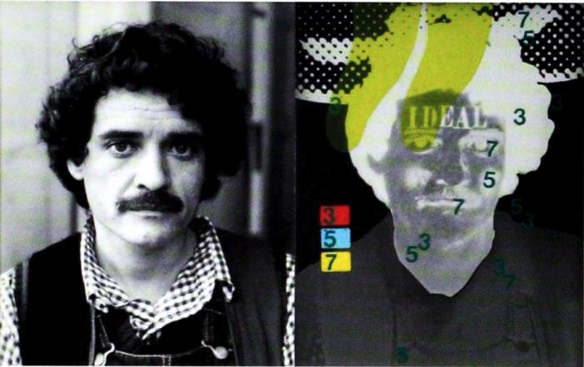
Colaboración con "Autorretrato" de Inés Paulino (GD-O-0253)
Díptico del retrato del artista, a la izquierda se encuentra un retrato de busto y luego la imagen intervenida.

